Slide 1


TP558 - Tópicos avançados em Machine Learning: Gradient Centralization
Brithany Michelle Oliva Chuquimia
brithany.oliva@mtel.inatel.br

Slide 2
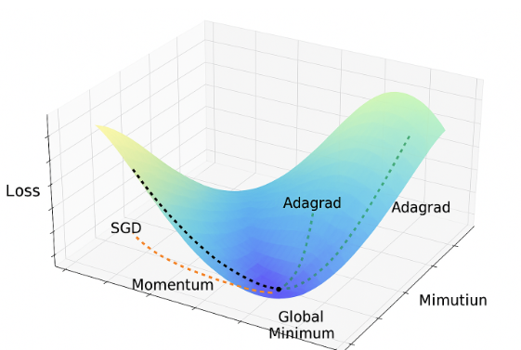
Introdução
O sucesso do aprendizado profundo (Deep Learning) deve-se a vários fatores: grandes volumes de dados, arquiteturas de rede e, principalmente, técnicas de otimização eficientes, que permitem treinar redes profundas sem que o processo se torne instável ou lento.
Métodos como SGD, Momentum, Adagrad e Adam têm sido fundamentais para que os modelos convirjam e alcancem boa generalização.
Notes:
O tremendo sucesso do aprendizado profundo se deve a vários fatores, incluindo grandes volumes de dados, arquiteturas de rede inovadoras e, principalmente, técnicas de otimização eficientes.
Acelere o treinamento: chegue a uma boa solução mais cedo.
Melhore a generalização: torne o modelo mais preciso com novos dados.

Slide 3
Introdução
Problema principal
Existem técnicas que tentam estabilizar o treinamento:
Batch Normalization (BN): normaliza as ativações da rede.
Weight Standardization (WS): normaliza os pesos das camadas.
No entanto, essas técnicas atuam sobre ativações ou pesos, e não diretamente sobre os gradientes, que são o componente central no processo de aprendizado.
Notes:
Queremos que o modelo aprenda a pensar e generalizar, não apenas memorizar, os dados com os quais foi treinado. Para enfrentar esse desafio, a comunidade de IA desenvolveu ferramentas poderosas. Duas das mais famosas são a normalização em lote e a padronização de pesos. Elas têm sido os pilares do treinamento por anos, mas Essas têm limitações. A normalização em lote, ou BN, que funciona com ativações, precisa ver muitos dados de uma só vez para funcionar bem, e isso nem sempre é possível. Por outro lado, a padronização de pesos, que se concentra em pesos, nos impede aproveitar modelos já treinados, forçando-nos a começar do zero a cada vez.

Slide 4
Introdução
Problema principal
Apesar desses avanços, o treinamento de redes neurais profundas ainda enfrenta desafios como:
Explosão ou desaparecimento dos gradientes durante o treinamento;
Superfícies de perda irregulares (difíceis de otimizar);
Desempenho instável quando se utilizam lotes pequenos de dados.
Notes:
Mas esses não são os únicos desafios. 1. Podemos experimentar explosão ou desaparecimento de gradiente durante o treinamento.
2. As superfícies de perda podem ser irregulares, dificultando a otimização.
3. Desempenho instável é frequentemente observado ao usar pequenos lotes de dados.

Slide 5
Introdução
Propuesta dos autores
Nesse contexto, o Gradient Centralization (GC) surge como uma nova técnica de otimização que atua diretamente sobre os gradientes.
A ideia central é simples, mas poderosa:
“Centralizar os gradientes para que tenham média zero antes de atualizar os pesos.”
Notes:
Nesse contexto, a Centralização de Gradientes (CG) surge como uma nova técnica de otimização que atua diretamente sobre gradientes. A ideia central é simples, mas poderosa: "Centralizar os gradientes para que tenham média zero antes de atualizar os pesos".

Slide 6
Introdução
Propuesta dos autores
“Centralizar os gradientes para que tenham média zero antes de atualizar os pesos.”
Isso permite:
Suavizar o panorama de otimização (a função de perda torna-se mais estável);
Acelerar a convergência;
Melhorar a capacidade de generalização do modelo;
atuando diretamente sobre os gradientes, que são o componente central no processo de aprendizado.
Notes:
O que isso proporciona?
Primeiro, suaviza o cenário de otimização — ou seja, a função de perda se torna mais estável e previsível.
Segundo, acelera a convergência, à medida que os gradientes se tornam mais consistentes.
E terceiro, melhora as capacidades de generalização do modelo.
Tudo isso atuando diretamente nos gradientes, sem afetar a arquitetura ou os hiperparâmetros do modelo.

Slide 7
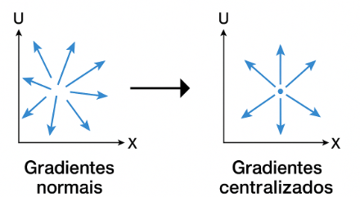
Introdução
Objetivo general
O objetivo do Gradient Centralization (GC) é regularizar o espaço dos pesos e das características de saída, tornando o aprendizado mais estável, rápido e com melhor capacidade de generalização. Em resumo:
O GC busca “centralizar” o processo de aprendizado em uma região mais suave e controlada do espaço de parâmetros, melhorando o treinamento sem precisar alterar a arquitetura da rede nem adicionar novos hiperparâmetros.
Notes:
O objetivo geral da Centralização de Gradientes é regularizar o espaço dos pesos e das características de saída do modelo.
Com isso, o aprendizado se torna mais estável, rápido e com melhor generalização.
Em resumo, a GC busca centralizar o processo de aprendizado em uma região mais suave e controlada do espaço de parâmetros, sem exigir modificações na arquitetura da rede ou a adição de novos hiperparâmetros.

Slide 8
Fundamentação teórica
Gradient Centralization (GC)
É uma técnica de otimização que modifica diretamente os gradientes durante o treinamento de uma rede neural.
Seu princípio é simples:
Antes de atualizar os pesos, remove-se a média de cada vetor de gradiente, de modo que ele tenha média zero.
Isso gera um gradiente mais equilibrado, que melhora a estabilidade e a capacidade de generalização do modelo.
Notes:
A Centralização de Gradientes é uma técnica de otimização que atua diretamente sobre os gradientes durante o treinamento.
Em vez de normalizar pesos ou ativações, a GC modifica o gradiente antes de atualizar os pesos, removendo sua média.
Em termos simples: antes da atualização, o gradiente é "centralizado" para que tenha uma média zero.
Isso torna as atualizações mais balanceadas e o treinamento mais estável.

Slide 9
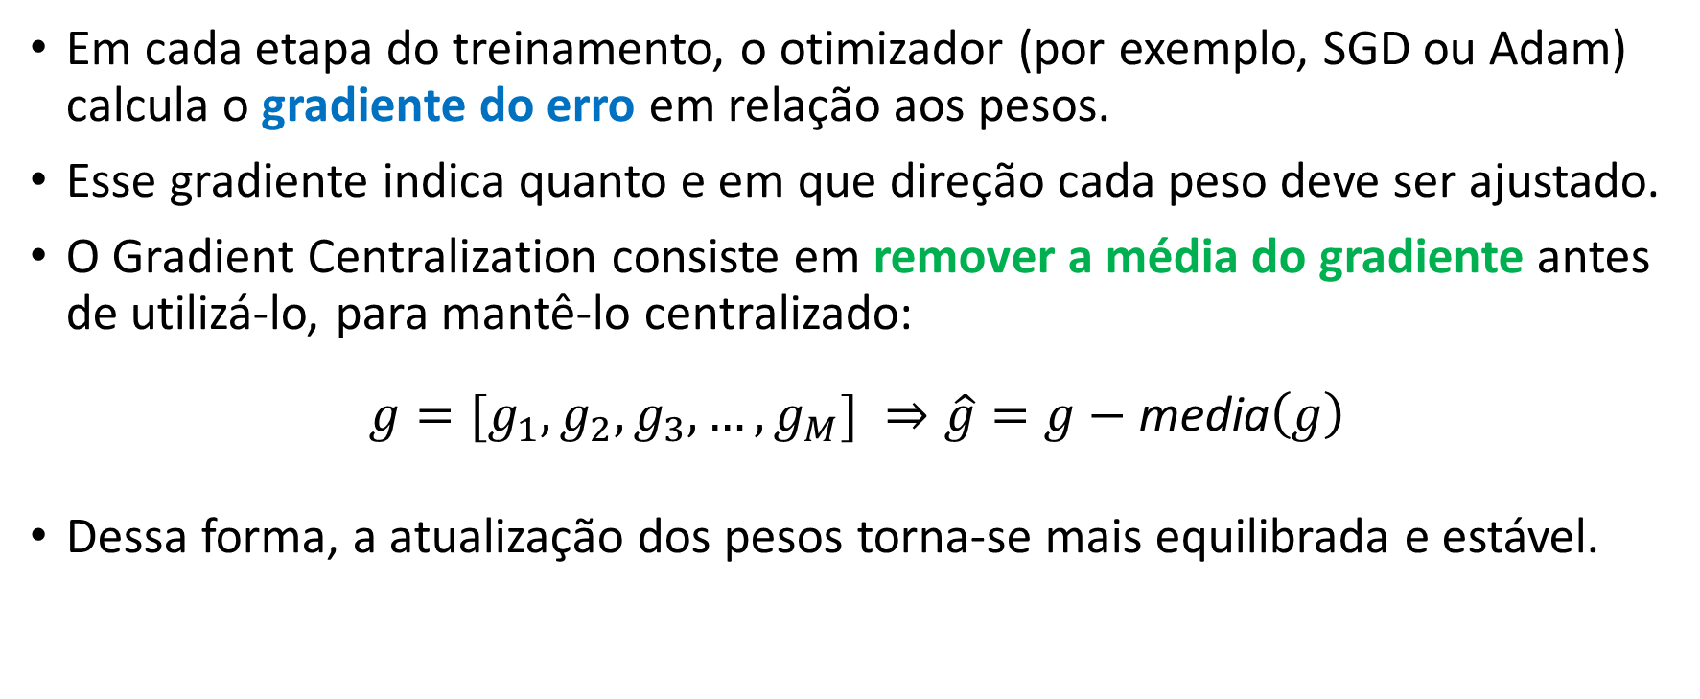
Fundamentação teórica
Em cada etapa do treinamento, o otimizador (por exemplo, SGD ou Adam) calcula o gradiente do erro em relação aos pesos.
Esse gradiente indica quanto e em que direção cada peso deve ser ajustado.
O Gradient Centralization consiste em remover a média do gradiente antes de utilizá-lo, para mantê-lo centralizado:
$$g=[g_{1},g_{2},g_{3},…,g_{M}] ⇒\hat{g}=g−\text{media}\left(g\right)$$
Dessa forma, a atualização dos pesos torna-se mais equilibrada e estável.
Notes:
Durante cada iteração de treinamento, o otimizador calcula o gradiente do erro em relação aos pesos.
Esse gradiente indica o quanto e em qual direção os pesos devem ser ajustados.
A GC atua imediatamente antes de usar esse gradiente: sua média é removida,
produzindo um gradiente mais equilibrado.
Assim, as atualizações de peso são mais estáveis, evitando etapas abruptas ou inconsistentes.

Slide 10
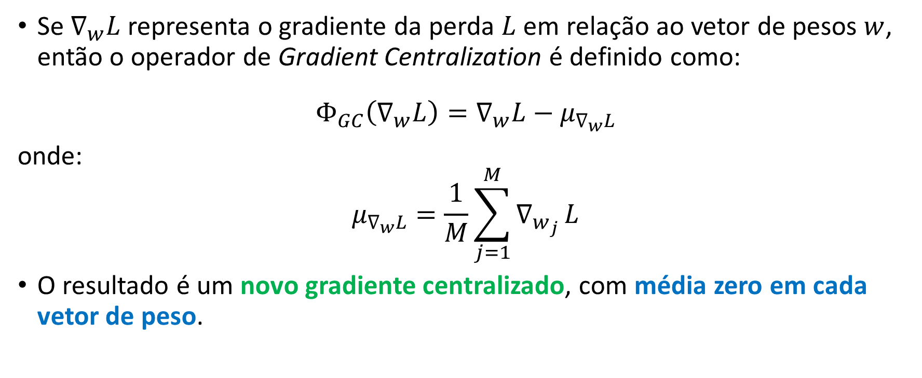
Fundamentação teórica
Se $∇_{w}L$ representa o gradiente da perda $L$ em relação ao vetor de pesos $w$, então o operador de Gradient Centralization é definido como:
$$Φ_{GC}\left(∇_{w}L\right)=∇_{w}L−μ_{∇_{w}L}$$
onde:
$$μ_{∇_{w}L}=\frac{1}{M}\sum_{j=1}^{M}{∇_{w_{j}}}L$$
O resultado é um novo gradiente centralizado, com média zero em cada vetor de peso.
Notes:
Se denotarmos o gradiente da perda em relação aos pesos como ∇wL,
o operador GC é definido como:
ΦGC(∇wL) = ∇wL − μ∇wL,
onde μ∇wL é a média do gradiente.
O resultado é um novo gradiente centralizado com média zero,
que reduz a redundância direcional e equilibra as atualizações de peso.

Slide 11
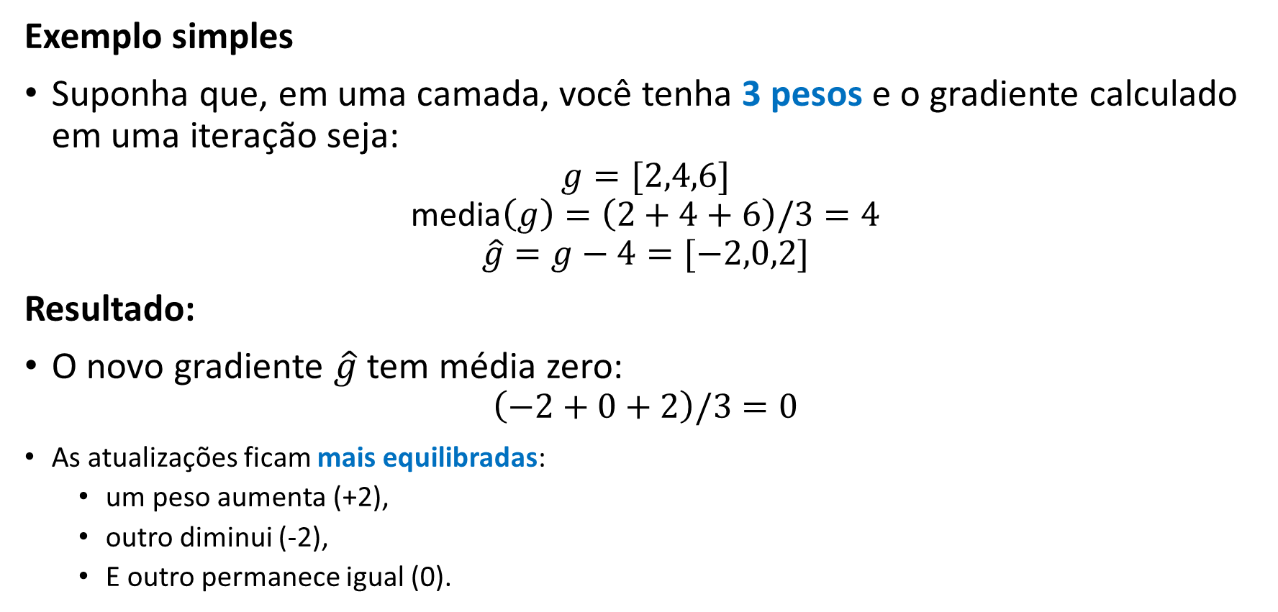
Fundamentação teórica
Exemplo simples
Suponha que, em uma camada, você tenha 3 pesos e o gradiente calculado em uma iteração seja:
$$g=[2,4,6]$$
$$\text{media}\left(g\right)=\left(2+4+6\right)/3=4$$
$$\hat{g}=g−4=[−2,0,2]$$
Resultado:
O novo gradiente $\hat{g}$tem média zero:
$$\left(−2+0+2\right)/3=0$$
As atualizações ficam mais equilibradas:
um peso aumenta (+2),
outro diminui (-2),
E outro permanece igual (0).
Notes:
Suponha que temos três pesos e o gradiente calculado em uma iteração é [2, 4, 6].
A média é 4, então o gradiente centralizado seria [2−4, 4−4, 6−4] = [−2, 0, 2].
Agora a média é zero e as atualizações são balanceadas:
um peso aumenta, outro diminui e outro permanece o mesmo.

Slide 12
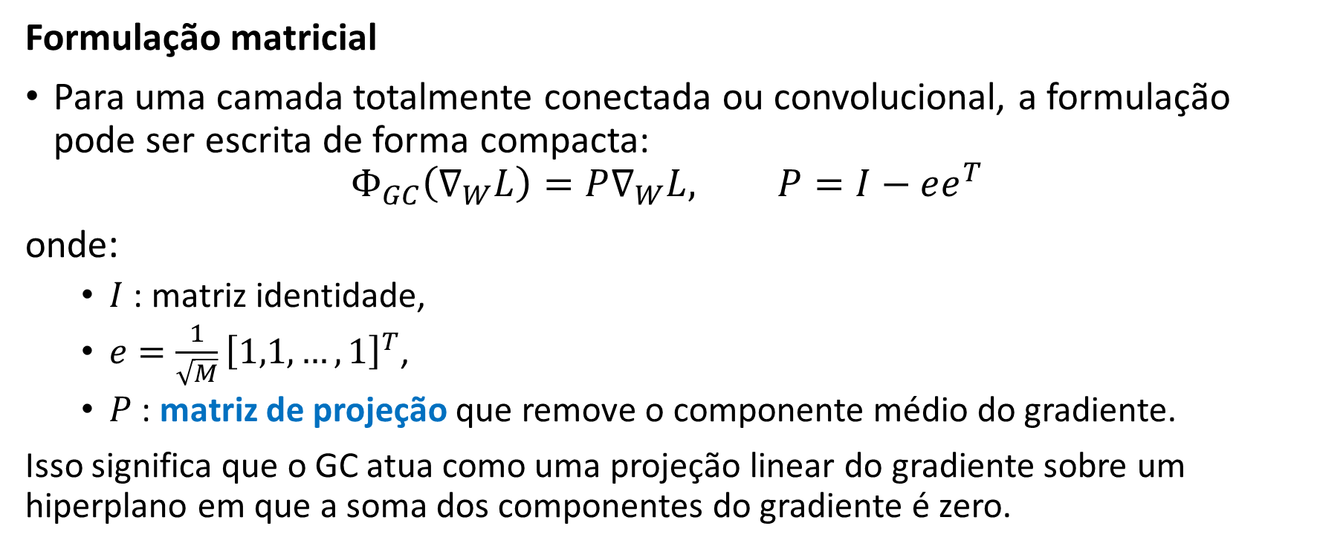
Fundamentação teórica
Formulação matricial
Para uma camada totalmente conectada ou convolucional, a formulação pode ser escrita de forma compacta:
$$Φ_{GC}\left(∇_{W}L\right)=P∇_{W}L, P=I−ee^{T}$$
onde:
$I$ : matriz identidade,
$e=\frac{1}{\sqrt{M}}{\left[1,1,…,1\right]}^{T}$,
$P$ : matriz de projeção que remove o componente médio do gradiente.
Isso significa que o GC atua como uma projeção linear do gradiente sobre um hiperplano em que a soma dos componentes do gradiente é zero.
Notes:
Em uma camada totalmente conectada ou convolucional, os gradientes podem ser representados como matrizes.
A operação de CG é expressa como:
ΦGC(∇WL) = P∇WL, com P = I − eeᵀ.
Aqui, P atua como uma matriz de projeção que remove a componente média do gradiente.
Em outras palavras, a CG projeta o gradiente em um hiperplano onde a soma de suas componentes é zero.

Slide 13
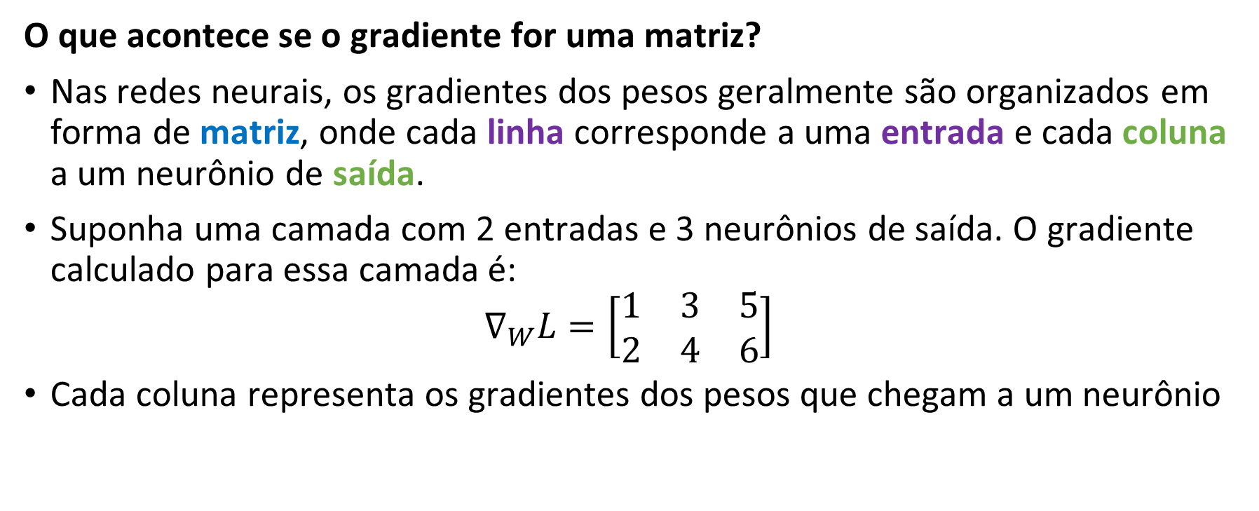
Fundamentação teórica
O que acontece se o gradiente for uma matriz?
Nas redes neurais, os gradientes dos pesos geralmente são organizados em forma de matriz, onde cada linha corresponde a uma entrada e cada coluna a um neurônio de saída.
Suponha uma camada com 2 entradas e 3 neurônios de saída. O gradiente calculado para essa camada é:
$$∇_{W}L=\left[\begin{matrix}1 & 3 & 5 \\ 2 & 4 & 6\end{matrix}\right]$$
Cada coluna representa os gradientes dos pesos que chegam a um neurônio
Notes:
Qué pasa si el gradiente es una matriz (como en una capa densa o convolucional)
En redes neuronales, los gradientes suelen ser matrices (una fila por entrada, una columna por salida).
Em redes reais, os gradientes de peso são geralmente organizados como matrizes.
Por exemplo, se uma camada tiver 2 neurônios de entrada e 3 neurônios de saída,
o gradiente pode ser assim:
∇WL= [135
246]
Cada coluna representa os gradientes associados a um neurônio

Slide 14
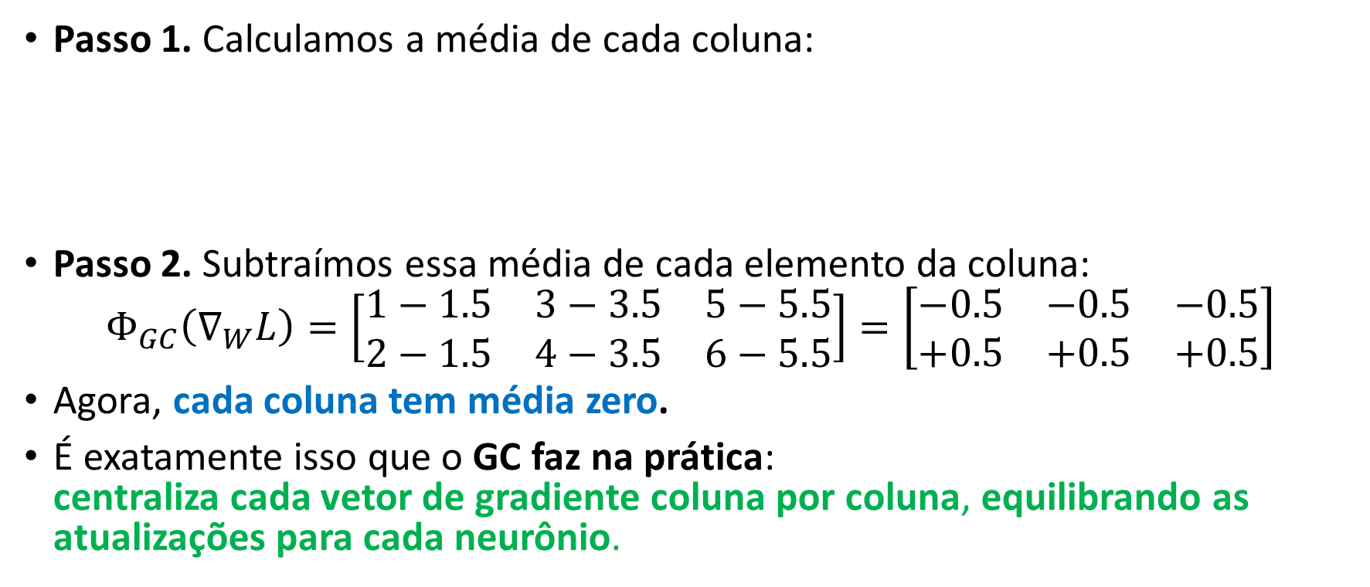
Fundamentação teórica
Columna | Promedio
1 | (1+2)/2 = 1.5
2 | (3+4)/2 = 3.5
3 | (5+6)/2 = 5.5
Passo 1. Calculamos a média de cada coluna:
Passo 2. Subtraímos essa média de cada elemento da coluna:
$$Φ_{GC}\left(∇_{W}L\right)=\left[\begin{matrix}1−1.5 & 3−3.5 & 5−5.5 \\ 2−1.5 & 4−3.5 & 6−5.5\end{matrix}\right]=\left[\begin{matrix}−0.5 & −0.5 & −0.5 \\ +0.5 & +0.5 & +0.5\end{matrix}\right]$$
Agora, cada coluna tem média zero.
É exatamente isso que o GC faz na prática: centraliza cada vetor de gradiente coluna por coluna, equilibrando as atualizações para cada neurônio.
Notes:
Tras aplicar Gradient Centralization, cada columna tiene media cero, lo que garantiza que las actualizaciones sean balanceadas para cada neurona. En otras palabras, GC centraliza cada vector de gradiente columna por columna, eliminando el sesgo medio y logrando que las actualizaciones sean más estables y equitativas. Para aplicar a GC, primeiro calculamos a média de cada coluna.
Por exemplo:
Coluna 1: (1 + 2)/2 = 1,5
Coluna 2: (3 + 4)/2 = 3,5
Coluna 3: (5 + 6)/2 = 5,5
Em seguida, subtraímos estas médias:
ΦGC(∇WL)=[
−0,5−0,5−0,5
+0,5+0,5+0,5]
Agora, cada coluna tem uma média zero.
O GC faz isso automaticamente em cada iteração.

Slide 15
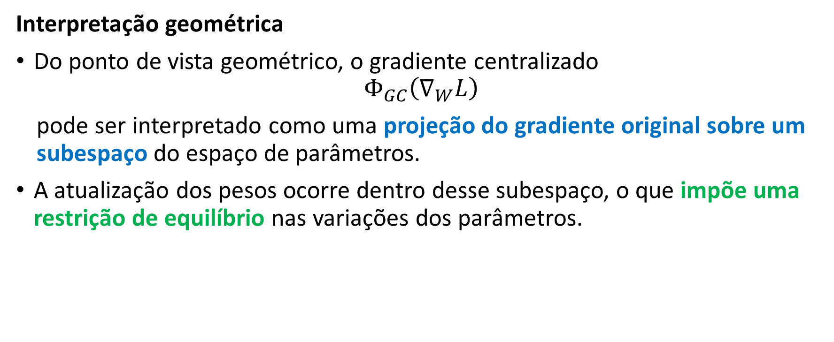
Fundamentação teórica
Interpretação geométrica
Do ponto de vista geométrico, o gradiente centralizado
$$Φ_{GC}\left(∇_{W}L\right)$$
pode ser interpretado como uma projeção do gradiente original sobre um subespaço do espaço de parâmetros.
A atualização dos pesos ocorre dentro desse subespaço, o que impõe uma restrição de equilíbrio nas variações dos parâmetros.
Notes:
De uma perspectiva geométrica, o gradiente centralizado pode ser visto como uma projeção do gradiente original em um subespaço.
Ou seja, em vez de se mover em qualquer direção no espaço de parâmetros,
a atualização ocorre dentro de um hiperplano onde as mudanças são balanceadas.
Isso impõe uma restrição natural que melhora a estabilidade do treinamento.

Slide 16
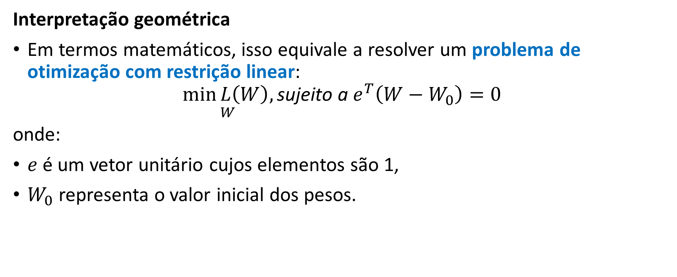
Fundamentação teórica
Interpretação geométrica
Em termos matemáticos, isso equivale a resolver um problema de otimização com restrição linear:
$$\underset{W}{\min{L\left(W\right),}}\text{suje}\text{i}\text{to} \text{a} e^{T}\left(W−W_{0}\right)=0$$
onde:
$e$ é um vetor unitário cujos elementos são 1,
$W_{0}$ representa o valor inicial dos pesos.
Notes:
Esta restricción implica que las actualizaciones se realizan dentro de un hiperplano definido por la media inicial de los pesos, lo que limita el rango de variación de $W$y contribuye a una mayor estabilidad y regularización durante el entrenamiento. Matematicamente, esse comportamento é equivalente à resolução de um problema de otimização com restrições:
min L(W), sujeito a eᵀ(W − W₀) = 0.
Isso significa que as atualizações mantêm a média dos pesos iniciais constante.
Assim, o treinamento permanece centrado em uma região mais controlada do espaço de parâmetros.

Slide 17
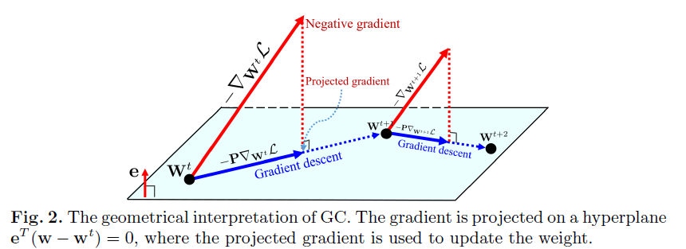
Fundamentação teórica
Interpretação geométrica
Notes:
Esta figura ilustra justamente ese proceso: el gradiente original se proyecta sobre un hiperplano, y la actualización de los pesos ocurre en ese plano.
De esa manera, GC evita desviaciones excesivas en la dirección del gradiente, manteniendo el aprendizaje estable y consistente

Slide 18
Fundamentação teórica
Propiedades teóricas
a) Regularização implícita
Ao eliminar o componente médio dos gradientes:
Reduz-se a redundância nas atualizações dos pesos.
Limita-se o espaço de soluções possíveis, atuando como uma forma de regularização natural.
Isso evita o overfitting sem introduzir novos hiperparâmetros.
Notes:
Ao remover o componente médio dos gradientes, a GC atua como uma forma de regularização implícita.
Isso reduz a redundância nas atualizações,
limita o possível espaço de soluções
e evita o sobreajuste,
sem a necessidade de adicionar novos hiperparâmetros.

Slide 19
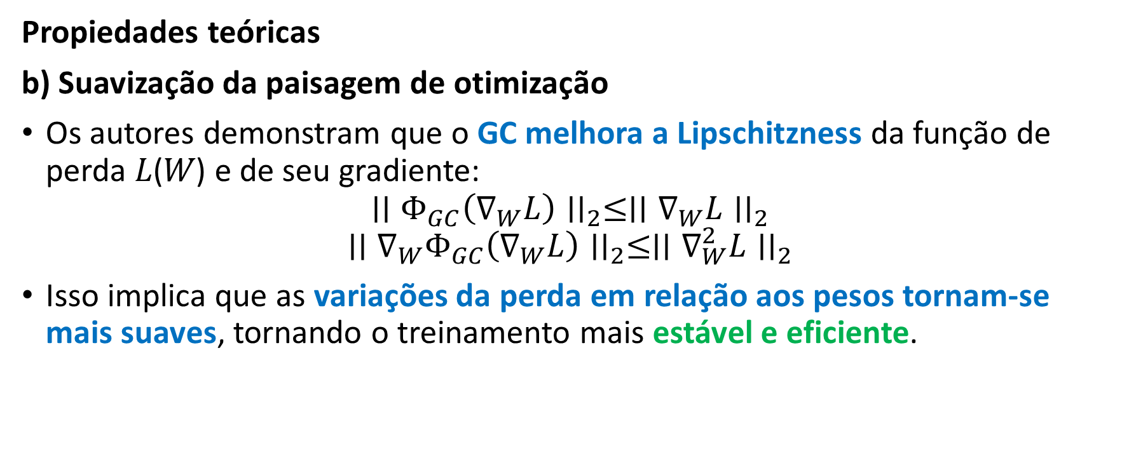
Fundamentação teórica
Propiedades teóricas
b) Suavização da paisagem de otimização
Os autores demonstram que o GC melhora a Lipschitzness da função de perda 𝐿(𝑊) e de seu gradiente:
$$∣∣Φ_{GC}\left(∇_{W}L\right)∣∣_{2}≤∣∣∇_{W}L∣∣_{2}$$
$$∣∣∇_{W}Φ_{GC}\left(∇_{W}L\right)∣∣_{2}≤∣∣∇_{W}^{2}L∣∣_{2}$$
Isso implica que as variações da perda em relação aos pesos tornam-se mais suaves, tornando o treinamento mais estável e eficiente.
Notes:
Os autores demonstram que a GC melhora a Lipschitzness da função de perda e seu gradiente.
Isso significa que as variações na perda em relação aos pesos se tornam mais suaves,
reduzindo a probabilidade de oscilações e acelerando a convergência.
Em outras palavras, o treinamento se torna mais previsível e eficiente.

Slide 20
Fundamentação teórica
c) Estabilização dos gradientes
A centralização reduz os valores extremos do gradiente (semelhante ao efeito do gradient clipping), evitando:
Grandes oscilações durante o treinamento.
Explosão ou desaparecimento dos gradientes.
Notes:
Outra vantagem é que a GC reduz valores extremos em gradientes,
semelhante ao recorte de gradiente.
Isso evita a explosão e o desaparecimento de gradientes,
dois dos problemas mais comuns em redes profundas.
Como resultado, as atualizações se tornam mais suaves e o treinamento é mais estável.

Slide 21
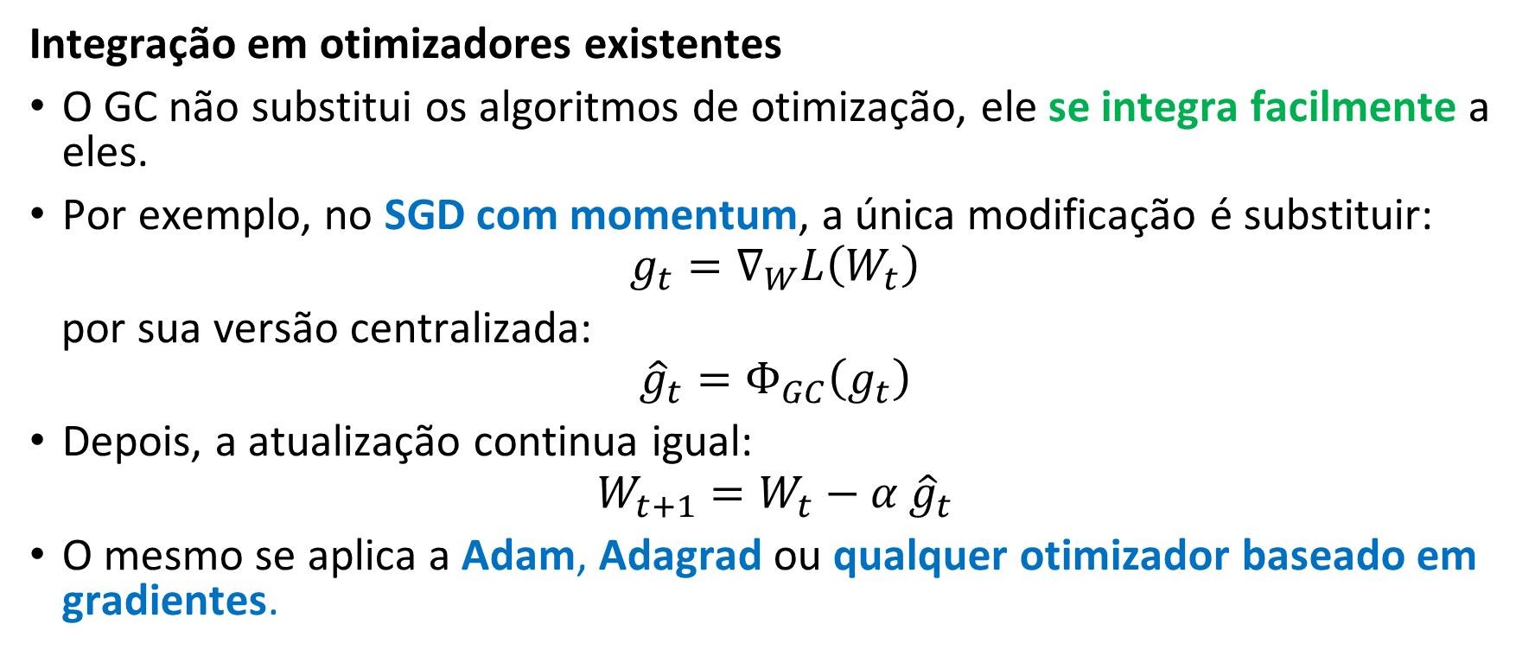
Fundamentação teórica
Integração em otimizadores existentes
O GC não substitui os algoritmos de otimização, ele se integra facilmente a eles.
Por exemplo, no SGD com momentum, a única modificação é substituir:
$$g_{t}=∇_{W}L\left(W_{t}\right)$$
por sua versão centralizada:
$${\hat{g}}_{t}=Φ_{GC}\left(g_{t}\right)$$
Depois, a atualização continua igual:
$$W_{t+1}=W_{t}−α {\hat{g}}_{t}$$
O mesmo se aplica a Adam, Adagrad ou qualquer otimizador baseado em gradientes.
Notes:
O mais interessante é que a GC não substitui otimizadores como SGD ou Adam:
ele simplesmente se integra a eles com uma única linha de código.
Por exemplo, em SGD com momentum,
apenas o gradiente é substituído por sua versão centralizada:
ĝₜ = ΦGC(gₜ).
Então, a atualização do peso continua exatamente da mesma forma.
Isso torna a GC compatível com praticamente qualquer otimizador baseado em gradiente.

Slide 22
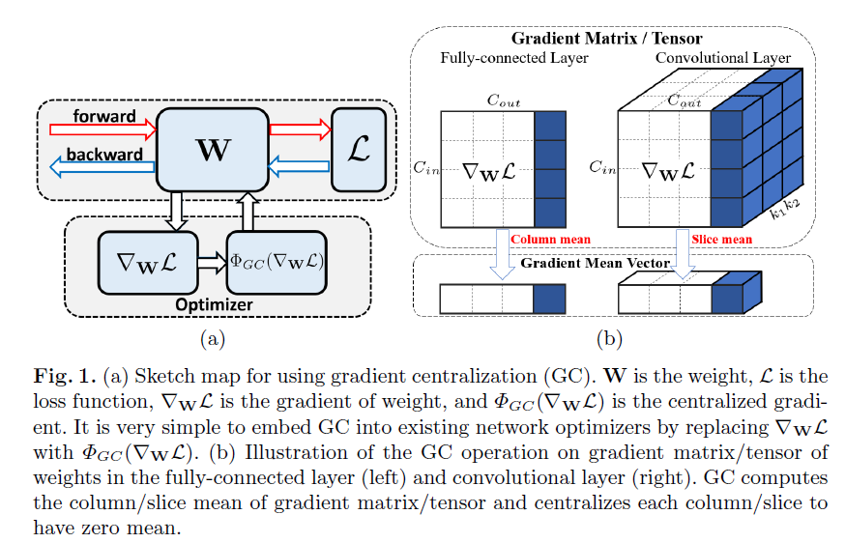
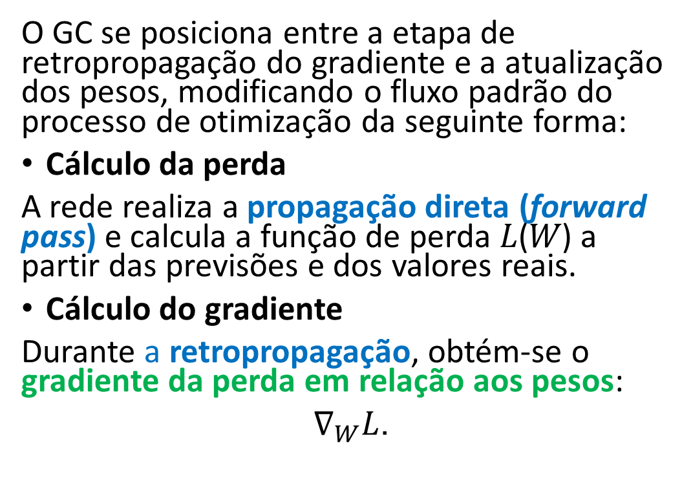
Arquitetura e funcionamento
O GC se posiciona entre a etapa de retropropagação do gradiente e a atualização dos pesos, modificando o fluxo padrão do processo de otimização da seguinte forma:
Cálculo da perda
A rede realiza a propagação direta (forward pass) e calcula a função de perda 𝐿(𝑊) a partir das previsões e dos valores reais.
Cálculo do gradiente
Durante a retropropagação, obtém-se o gradiente da perda em relação aos pesos:
$∇_{W}L$.
Notes:
Aqui podemos ver onde a Centralização de Gradiente se encaixa no fluxo de trabalho padrão de treinamento de rede.
Primeiro, a rede realiza a propagação direta, calculando as previsões e a função de perda.
Em seguida, os gradientes dessa perda são calculados em relação aos pesos.

Slide 23
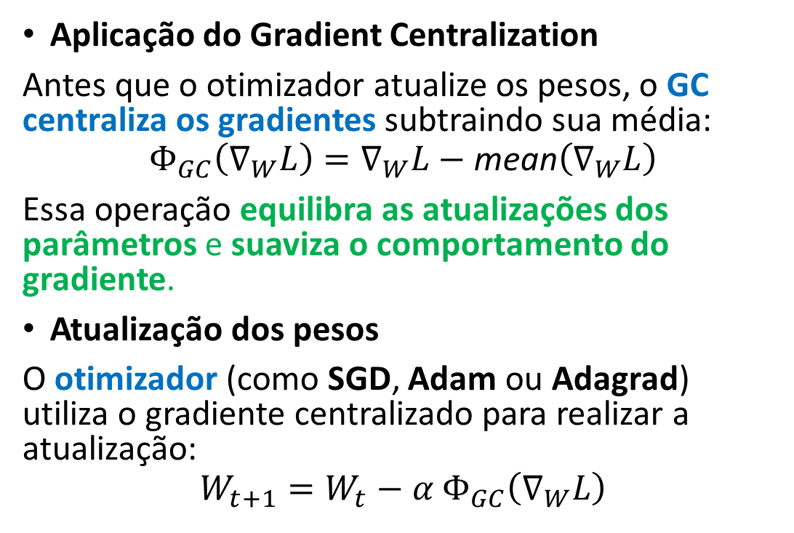
Arquitetura e funcionamento
Aplicação do Gradient Centralization
Antes que o otimizador atualize os pesos, o GC centraliza os gradientes subtraindo sua média:
$$Φ_{GC}\left(∇_{W}L\right)=∇_{W}L−\text{mean}\left(∇_{W}L\right)$$
Essa operação equilibra as atualizações dos parâmetros e suaviza o comportamento do gradiente.
Atualização dos pesos
O otimizador (como SGD, Adam ou Adagrad) utiliza o gradiente centralizado para realizar a atualização:
$$W_{t+1}=W_{t}−α Φ_{GC}\left(∇_{W}L\right)$$
Notes:
Esta seção fornece uma visão mais clara de como a GC é aplicada na prática.
Primeiramente, o gradiente normal ∇WL é calculado.
Em seguida, a GC o transforma subtraindo sua média:
ΦGC(∇WL) = ∇WL − média(∇WL).
Esse processo equilibra as atualizações e suaviza o comportamento do gradiente.
Finalmente, o otimizador — por exemplo, SGD, Adam ou Adagrad — usa esse gradiente centralizado para atualizar os pesos:
Wₜ₊₁ = Wₜ − α · ΦGC(∇WL).
O resultado é um treinamento mais estável e controlado, sem modificar a arquitetura ou o otimizador base.

Slide 24
Arquitetura e funcionamento
Notes:
Esta figura resume todo o processo descrito.
À esquerda, vemos o fluxo tradicional:
passagem para frente, cálculo de perdas, retropropagação e atualização de peso.
À direita, vemos o fluxo com Centralização de Gradiente:
antes da atualização, a centralização de gradiente é aplicada,
o que reduz a variabilidade e melhora a direção dos ajustes.
Em resumo, a GC não altera o algoritmo de aprendizado;
apenas o refina, garantindo que as etapas do otimizador sejam mais estáveis ​​e eficazes.

Slide 25
Treinamento e otimização
Efeitos sobre o treinamento
A aplicação do GC gera diversos efeitos positivos na prática:
Convergência mais rápida: o modelo atinge valores mínimos da função de perda em menos iterações, pois os gradientes tornam-se mais estáveis e previsíveis.
Maior estabilidade do aprendizado: ao eliminar componentes redundantes dos gradientes, reduzem-se as oscilações bruscas e evita-se a divergência durante o treinamento.
Melhor equilíbrio entre aprendizado e generalização: o GC atua como uma forma de regularização implícita, evitando o overfitting sem introduzir novos hiperparâmetros.
Em conjunto, esses efeitos tornam o processo de treinamento mais controlado e eficiente, especialmente em redes profundas ou com dados complexos.
Notes:
A aplicação da Centralização de Gradientes tem vários efeitos positivos na prática.
Primeiro, o modelo converge mais rápido:
a perda diminui em menos iterações porque os gradientes são mais estáveis ​​e consistentes.
Segundo, obtém-se maior estabilidade no aprendizado.
Ao remover componentes redundantes dos gradientes, oscilações bruscas são reduzidas e a divergência no treinamento é evitada.
E, finalmente, melhora o equilíbrio entre aprendizado e generalização.
A GC atua como uma regularização implícita: o modelo aprende bem sem sobreajuste aos dados.
Juntos, tudo isso torna o processo de treinamento mais controlado e eficiente,
especialmente em redes profundas ou com dados complexos.

Slide 26
Treinamento e otimização
Estratégias de otimização
O GC se integra aos otimizadores existentes (SGD, Adam, Adagrad, etc.) sem necessidade de modificar seus parâmetros. No entanto, na prática, observam-se alguns benefícios:
A taxa de aprendizado pode ser ligeiramente aumentada sem perder estabilidade.
É possível alcançar a convergência em menos épocas, pois o treinamento torna-se mais estável.
O método apresenta melhor desempenho com diferentes otimizadores, mantendo a mesma configuração.
Notes:
Uma das vantagens mais notáveis ​​da GC é que ela pode ser facilmente integrada a otimizadores existentes, como SGD, Adam ou Adagrad.
Na prática, o uso da GC apresenta alguns benefícios significativos:
Podemos aumentar ligeiramente a taxa de aprendizado sem perder estabilidade.
A rede atinge a convergência em menos períodos.
O método funciona bem com diferentes otimizadores, sem a necessidade de alterar as configurações.
Isso demonstra que a GC não compete com os otimizadores tradicionais, mas sim os complementa, tornando seu comportamento mais previsível e eficiente.

Slide 27
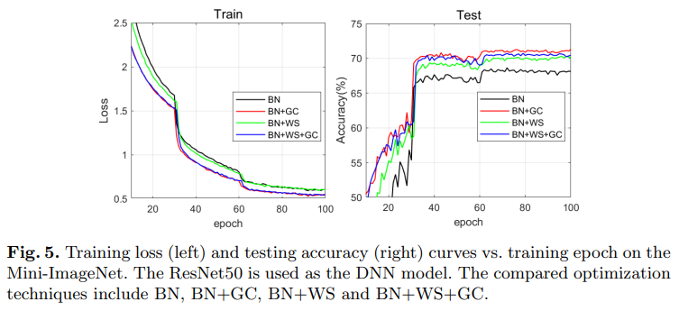
Treinamento e otimização
Dois gráficos comparando diferentes combinações de normalização y GC.
Que demostra
As curvas com GC ( vermelho e azul) descendem y estabilizam antes → treinamiento más rápido.
Em validação, GC antiga maior precisão final
GC acelera o treinamento y melhora a generalização, incluso combinado com outros métodos como BatchNorm y Weight Standardization.
Notes:
Este gráfico compara quatro combinações:
Normalização em Lote (BN), BN com GC, BN com Padronização de Peso (WS) e a combinação BN+WS+GC.
Na parte superior, vemos a perda de treinamento e, abaixo, a precisão no conjunto de teste.
As curvas vermelha e azul — aquelas que usam GC — diminuem e se estabilizam mais rapidamente,
mostrando que o treinamento é mais rápido e estável.
Além disso, na validação, a GC atinge maior precisão final.
Em resumo, a GC acelera o treinamento e melhora a generalização,
mesmo quando combinada com outros métodos, como BatchNorm e Padronização de Peso.

Slide 28
Vantagens e desvantagens
Vantagens:
Simplicidade de implementação O GC pode ser facilmente incorporado em qualquer otimizador baseado em gradientes (como SGD ou Adam) com apenas uma linha de código. Não é necessário modificar a arquitetura da rede nem adicionar novos parâmetros.
Compatibilidade universal Pode ser aplicado em qualquer tipo de modelo — redes convolucionais, densas ou de transferência — e até mesmo em modelos pré-treinados, ao contrário de outros métodos de normalização que exigem pesos iniciais específicos.
Estabilidade do treinamento Ao eliminar o componente médio dos gradientes, o GC reduz a variância e as oscilações durante a otimização, evitando explosões ou desaparecimento de gradientes.
Notes:
A Centralização de Gradientes apresenta diversas vantagens notáveis.
Primeiro, sua simplicidade de implementação.
Pode ser integrada a qualquer otimizador baseado em gradientes — como SGD ou Adam — com apenas uma linha de código, sem alterar a arquitetura ou adicionar novos parâmetros.
Segundo, sua compatibilidade universal.
Pode ser aplicada a todos os tipos de modelos: redes convolucionais, redes densas, modelos de transferência
e até mesmo redes pré-treinadas, algo que não ocorre com técnicas como a Padronização de Pesos.
E, por fim, melhora a estabilidade do treinamento.
Ao eliminar o componente médio dos gradientes, reduz a variância e previne explosões ou desaparecimentos de gradientes.

Slide 29
Vantagens e desvantagens
Vantagens:
Regularização implícita e melhor generalização O GC atua como um mecanismo natural de regularização, limitando o espaço de soluções possíveis e evitando o overfitting sem necessidade de introduzir hiperparâmetros adicionais.
Eficiência computacional A operação de centralização tem custo computacional desprezível e não afeta o tempo total de treinamento. Os experimentos mostram melhorias de desempenho em múltiplos datasets (CIFAR100, ImageNet, COCO, etc.).
Notes:
Além disso, a GC oferece duas outras vantagens muito importantes.
Uma delas é sua regularização implícita:
ao limitar o espaço de soluções possíveis, atua como um mecanismo natural que previne o sobreajuste,
sem a necessidade de novos hiperparâmetros ou funções adicionais.
A outra é sua eficiência computacional.
A operação de centralização tem custo quase zero e não aumenta o tempo de treinamento.
De fato, os experimentos no artigo mostram melhorias consistentes em conjuntos de dados como CIFAR-100, ImageNet e COCO,
confirmando que é um método leve, porém eficaz.

Slide 30
Vantagens e desvantagens
Desvantagens:
Ganhos moderados Embora os resultados sejam consistentes, as melhorias costumam ser pequenas (entre 0,5% e 2% em precisão). O GC não substitui técnicas de otimização mais complexas — ele as complementa.
Dependência do otimizador base O impacto positivo do GC pode variar conforme o otimizador utilizado. Em otimizadores muito adaptativos (como Adam ou RMSProp), o efeito pode ser menos pronunciado.
Notes:
É claro que a GC também apresenta algumas limitações.
A primeira é que os ganhos são modestos.
Embora as melhorias sejam consistentes, elas normalmente variam entre 0,5% e 2% em precisão.
Isso significa que a GC não substitui técnicas mais complexas, mas sim as complementa.
Além disso, seu impacto pode depender do otimizador subjacente.
Em otimizadores altamente adaptativos, como Adam ou RMSProp,
o efeito da GC pode ser menos evidente.

Slide 31
Vantagens e desvantagens
Desvantagens:
Ausência de controle direto Por não incluir novos hiperparâmetros, o GC não oferece mecanismos de ajuste fino sobre a magnitude da centralização, o que limita sua personalização.
Evidência empírica limitada fora da visão computacional A maioria das avaliações foi realizada em tarefas de visão computacional (classificação, detecção, segmentação). Sua eficácia em domínios como processamento de linguagem natural ou séries temporais ainda requer validação adicional.
Notes:
Outra limitação é a falta de controle direto.
A GC não introduz novos hiperparâmetros,
portanto, a magnitude da centralização não pode ser ajustada.
Isso limita a personalização do método em alguns casos.
Além disso, a maioria dos testes do artigo foi conduzida na área de visão computacional:
classificação, detecção e segmentação.
Sua eficácia em outros domínios, como processamento de linguagem natural ou séries temporais,
ainda requer mais investigação.
Em suma, a GC é um método simples e geral,
mas ainda tem espaço para exploração além do campo de visão.

Slide 32
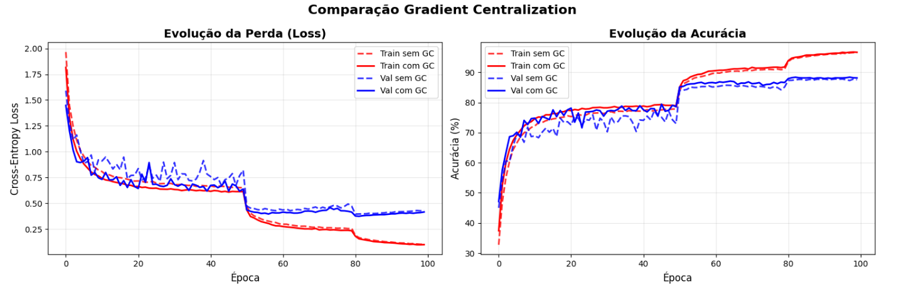

Exemplo(s) de aplicação

Slide 33
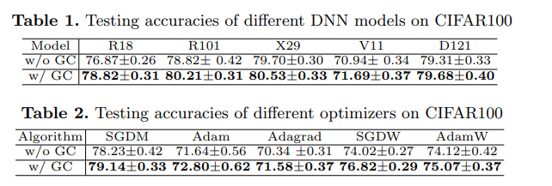
Exemplo(s) de aplicação
Avalia-se o efeito do GC em diferentes arquiteturas (ResNet, VGG, DenseNet, ResNeXt) utilizando o dataset CIFAR-100
Interpretação
O GC melhora a precisão em todas as redes, mesmo em arquiteturas muito diferentes.
O ganho médio é de 1–2%, o que é significativo no CIFAR-100.
Conclusão
O GC é um método geral e adaptável: melhora qualquer arquitetura sem necessidade de modificações.
Notes:
Este slide avalia o efeito da GC em diferentes arquiteturas:
ResNet, VGG, DenseNet e ResNeXt, todas treinadas no CIFAR-100.
Curiosamente, a GC melhora a precisão em todas as redes,
mesmo em arquiteturas com estruturas muito diferentes.
As melhorias variam de 1% a 2% na precisão,
o que é bastante significativo considerando que a alteração é apenas uma única linha de código.
Isso demonstra que a GC é um método geral e adaptável, independente do tipo de rede.

Slide 34
Exemplo(s) de aplicação
Contexto
O GC foi testado com vários algoritmos de otimização: SGDM, Adam, Adagrad, SGDW e AdamW.
Conclusão
O GC melhora o desempenho de todos os otimizadores, inclusive dos adaptativos, confirmando sua compatibilidade universal.
Notes:
Aqui, analisamos o impacto da GC em diferentes algoritmos de otimização:
SGDM, Adam, Adagrad, SGDW e AdamW.
Os resultados mostram que a GC melhora o desempenho de todos eles,
incluindo algoritmos adaptativos como Adam ou Adagrad.
No geral, o aumento na precisão varia de 0,8% a 2%,
confirmando que a GC é um complemento universal para qualquer otimizador baseado em gradiente.

Slide 35
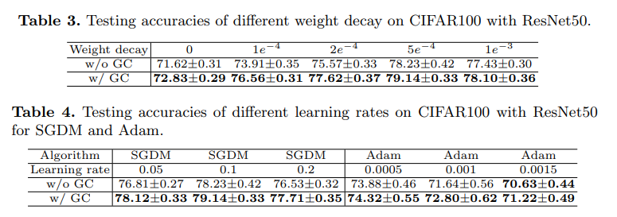
Exemplo(s) de aplicação
Contexto
Estuda-se se o GC depende do hiperparâmetro de regularização (weight decay).
Conclusão
O GC mantém ou melhora a precisão em todos os níveis de regularização, demonstrando robustez em relação ao weight decay.
Notes:
Esta tabela mostra como o desempenho de um ResNet-50 varia com mudanças no fator de decaimento ou regularização do peso.
Mesmo com valores diferentes, a GC mantém ou melhora a precisão em todos os casos.
Isso demonstra que seu efeito é robusto à regularização,
o que significa que a GC não interfere em outras técnicas de controle de sobreajuste.

Slide 36
Exemplo(s) de aplicação
Contexto
Avalia-se se o GC depende da taxa de aprendizado (learning rate) utilizada durante o treinamento.
Conclusão
O GC funciona bem com qualquer taxa de aprendizado, o que facilita seu uso sem necessidade de reajustar hiperparâmetros.
Notes:
Aqui, analisamos o efeito da GC na alteração da taxa de aprendizado.
Com SGD e Adam, a GC melhora o desempenho em todos os valores testados.
Isso confirma que a GC não requer o reajuste de hiperparâmetros, como a taxa de aprendizado,
pois funciona bem em uma ampla gama de configurações.

Slide 37
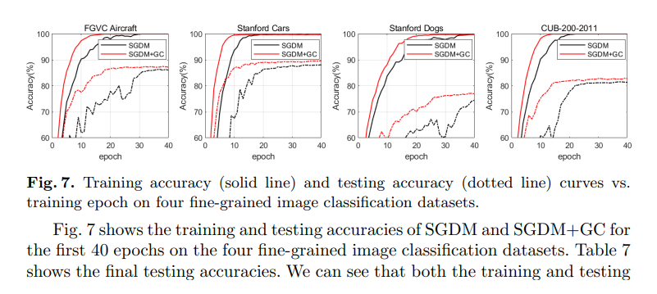
Exemplo(s) de aplicação
Após avaliar o GC em tarefas de classificação geral (CIFAR, ImageNet), os autores testam sua eficácia em tarefas de fine-tuning, ou seja, quando um modelo pré-treinado (ResNet-50) é ajustado sobre conjuntos de dados mais específicos e detalhados:
FGVC Aircraft ✈️
Stanford Cars 🚗
Stanford Dogs 🐶
CUB-200-2011 (aves) 🐦
Notes:
Após testar a GC na classificação geral,
os autores a aplicaram ao ajuste fino de um ResNet-50 pré-treinado no ImageNet
em quatro conjuntos de dados mais específicos:
FGVC Aircraft, Stanford Cars, Stanford Dogs e CUB-200-2011 (pássaros).
O objetivo é verificar se a GC também melhora os modelos pré-treinados.
E, de fato, em todos os casos, ela alcança maior precisão final e convergência mais rápida.

Slide 38
Exemplo(s) de aplicação
O que mostra
Cada gráfico apresenta a evolução da precisão (accuracy %) ao longo das épocas de treinamento:
Linha contínua: precisão no treinamento.
Linha pontilhada: precisão no teste (testing).
Preto: treinamento padrão com SGDM.
Vermelho: treinamento com SGDM + GC.
Notes:
Estes gráficos mostram a precisão no treinamento (linha sólida)
e no teste (linha pontilhada).
A cor preta representa o treinamento padrão,
enquanto a cor vermelha representa o treinamento com GC.
Pode-se observar que as curvas vermelhas são mais altas desde os períodos iniciais
e se estabilizam mais cedo, alcançando melhor precisão final.
Isso significa que a GC acelera o aprendizado e melhora a generalização.

Slide 39
Exemplo(s) de aplicação
Interpretação
Nos quatro datasets, as curvas vermelhas (com GC) ficam acima das pretas desde as primeiras épocas. → O GC permite aprender mais rápido e alcançar maior precisão final.
A linha pontilhada vermelha (teste) também se estabiliza antes e atinge valores mais altos. → O GC melhora a generalização do modelo, não apenas o aprendizado no treinamento.
A diferença é especialmente perceptível em Stanford Dogs e CUB-200-2011, onde o aprendizado sem GC é mais irregular.
O que demonstra
O GC acelera a convergência no treinamento de modelos pré-treinados.
Melhora a precisão em teste em todas as tarefas de classificação detalhada.
É robusto em diferentes domínios de dados (veículos, animais, aves, aviões).
Reforça o mostrado na Tabela 7, onde os ganhos de precisão variam de +1% a +2%
Notes:
Analisando os resultados, podemos destacar três pontos.
Primeiro, a GC acelera a convergência do treinamento em modelos pré-treinados.
Segundo, melhora a precisão dos testes em todas as tarefas de classificação refinada.
E terceiro, é robusta em diferentes domínios de dados — veículos, animais ou pássaros.
Na tabela do artigo, as melhorias variam de 1% a 2% na precisão,
o que é significativo em conjuntos de dados já otimizados.

Slide 40
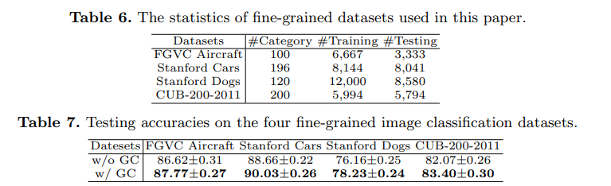
Exemplo(s) de aplicação
Utilizam-se datasets com classes visualmente muito semelhantes para testar a capacidade de generalização do GC.
Contexto
Resultados do fine-tuning com e sem GC.
Conclusão
O GC melhora a precisão entre 1% e 2%, mesmo em fine-tuning com modelos pré-treinados, confirmando sua compatibilidade e efetividade universal.
Notes:
Os autores também testaram a GC em conjuntos de dados com classes visualmente semelhantes,
para medir sua capacidade de generalização.
Mesmo nesses casos difíceis, a GC melhora a precisão em 1% a 2%.
Isso demonstra que a GC não apenas ajuda a aprender mais rápido,
mas também ajuda a distinguir melhor entre categorias sutis,
reforçando seu papel como uma técnica de regularização natural.

Slide 41
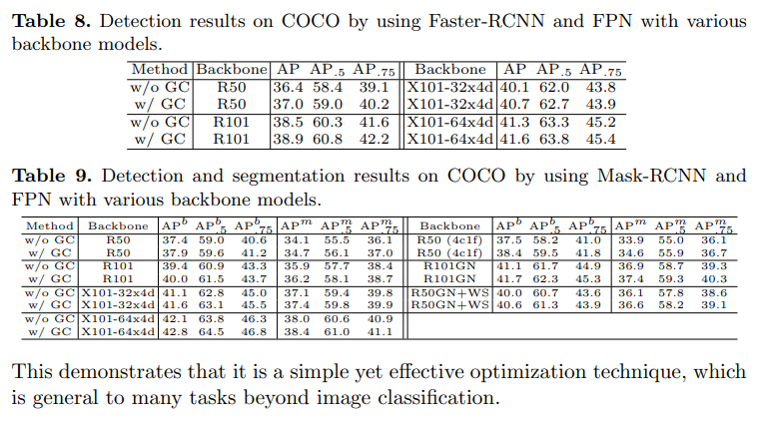
Exemplo(s) de aplicação
Contexto
Avalia-se o impacto do GC na detecção de objetos, uma tarefa mais complexa do que a classificação.
Conclusão
O GC aumenta a precisão média (AP) em todos os modelos, inclusive em arquiteturas muito grandes, resultando em um treinamento mais estável em tarefas de detecção.
Notes:
Aqui, a GC é avaliada em uma tarefa mais complexa: detecção de objetos no conjunto de dados COCO.
Observa-se um aumento consistente na precisão média (AP) em todos os modelos testados.
Isso é importante porque lotes tendem a apresentar baixa detecção,
e o BatchNorm perde eficácia,
mas a GC ainda oferece melhorias, demonstrando sua robustez.

Slide 42
Exemplo(s) de aplicação
Contexto
Avalia-se o GC simultaneamente em detecção (APᵇ) e segmentação (APᵐ).
Conclusão
O GC melhora tanto a detecção quanto a segmentação, confirmando que seu efeito positivo se estende além da classificação. Em visão computacional complexa, pequenas melhorias de AP (~0,5–1,0) são significativas.
Notes:
Nesta avaliação final, a GC é aplicada tanto à detecção quanto à segmentação.
Em ambas as tarefas, a GC melhora a precisão média:
aproximadamente +0,5% na detecção e +0,7% na segmentação.
Embora pareçam valores pequenos, na visão computacional essas são melhorias significativas,
especialmente considerando que a alteração foi mínima no código.
Isso confirma que a GC estende seus benefícios além da classificação de imagens.

Slide 43
Comparação com outros algoritmos
El O método Gradient Centralization (GC) distingue-se de outros algoritmos de otimização e normalização por sua simplicidade conceitual e por atuar diretamente sobre os gradientes, em vez de agir sobre as ativações ou os pesos do modelo.
Notes:
Nesta seção, compararemos a Centralização de Gradientes com outras técnicas de otimização e normalização bem conhecidas.
Enquanto métodos como Normalização em Lote ou Padronização de Pesos atuam em ativações ou pesos,
a GC se diferencia por atuar diretamente em gradientes.
Esta é uma mudança de abordagem muito interessante,
já que os gradientes estão no cerne do processo de aprendizagem.

Slide 44
Comparação com outros algoritmos
1. Comparação com técnicas de normalização
Técnica | Atua sobre | Princípio | Limitações
Batch Normalization (BN) | Ativações | Estandariza as saídas de cada camada usando a média e a variância do mini-lote. | Seu desempenho depende do tamanho do lote; pode falhar com lotes pequenos.
Weight Standardization (WS) | Pesos | Normaliza os vetores de pesos para que tenham média zero e variância unitária. | Não é compatível com modelos pré-treinados, pois requer pesos iniciais padronizados.
Gradient Centralization (GC) | Gradientes | Centraliza os gradientes subtraindo sua média, reduzindo a redundância direcional. | Não altera ativações nem pesos, aplica-se apenas na etapa de otimização.
Notes:
Aqui vemos uma comparação direta entre três técnicas de normalização:
Normalização de Lote (BN), Padronização de Pesos (WS) e Centralização de Gradientes (GC).
A BN atua nas ativações, padronizando as saídas de cada camada.
Sua limitação é que depende do tamanho do lote e perde eficácia com lotes pequenos.
A WS normaliza os pesos, atribuindo-lhes média zero e variância unitária,
mas não é compatível com modelos pré-treinados.
Em contraste, a GC centraliza os gradientes subtraindo sua média.
Ela não altera pesos ou ativações,
e é aplicada apenas na etapa de otimização,
o que a torna muito mais flexível.

Slide 45
Comparação com outros algoritmos
2. Comparação com algoritmos de otimização
Otimizador | Características | Relação com o GC
SGD / SGDM | Ajusta os pesos na direção do gradiente; simples e amplamente utilizado. | O GC pode ser integrado diretamente, reduzindo oscilações e acelerando a convergência.
Adam | Adapta a taxa de aprendizado para cada parâmetro; rápido, porém menos estável. | O GC melhora sua estabilidade sem afetar sua adaptabilidade.
Adagrad / RMSProp | Ajustam dinamicamente a taxa de aprendizado acumulando gradientes. | O GC suaviza os gradientes, permitindo atualizações mais consistentes.
Notes:
Agora vemos como a GC se relaciona com os otimizadores mais comuns.
Com SGD ou SGDM, a GC reduz oscilações e acelera a convergência.
Com Adam, melhora a estabilidade sem afetar sua capacidade adaptativa.
Com Adagrad ou RMSProp, suaviza gradientes e produz atualizações mais consistentes.
Em resumo, a GC não substitui esses otimizadores:
simplesmente os complementa, tornando-os mais estáveis ​​e previsíveis.

Slide 46
Comparação com outros algoritmos
3. Situações em que o GC se destaca
Treinamentos com lotes pequenos: Diferente do Batch Normalization (BN), o GC não depende do tamanho do mini-lote, mantendo a estabilidade mesmo com poucos dados por iteração.
Modelos pré-treinados: Pode ser aplicado diretamente em tarefas de fine-tuning, pois não exige pesos inicializados de forma normalizada, ao contrário do Weight Standardization (WS).
Redes profundas ou com gradientes instáveis: O GC reduz a variabilidade e previne explosões de gradiente, favorecendo uma convergência mais estável.
Cenários com recursos limitados: Sua implementação é extremamente leve, sem custos adicionais de memória ou tempo de computação.
Notes:
A GC é especialmente útil em quatro cenários.
Primeiro, no treinamento com lotes pequenos,
onde o BatchNorm não funciona bem. A GC mantém a estabilidade independentemente do tamanho do lote.
Segundo, em modelos pré-treinados,
pois pode ser aplicada diretamente no ajuste fino sem a necessidade de retreinamento.
Terceiro, em redes muito profundas ou com gradientes instáveis,
porque reduz a variabilidade e previne explosões de gradiente.
E quarto, em ambientes com recursos limitados,
porque sua implementação é extremamente leve, sem custos adicionais de memória ou tempo.
Portanto, a GC é considerada uma técnica ideal para ambientes práticos onde se deseja desempenho sem complexidade.

Slide 47
Perguntas?

Slide 48
Referências
Young Hongwei, et al., “Gradient Centralization: A New Optimization Technique for Deep Neural Networks”, https://arxiv.org/pdf/2004.01461.
Repositório do GitHub: https://github.com/Yonghongwei/Gradient-Centralization

Slide 49
Links
GitHub: https://github.com/Mish0404/TP558/tree/main/Seminario_Gradient_Centralization
Quiz: Gradient Centralization

Slide 50
Obrigado!

